Slide 1

Sistemas Operativos
Planificación
Curso 2023
Facultad de Ingeniería, URL
1

Slide 2
Agenda
Introducción
Despachador
Clases de procesos
Esquemas de planificación
Criterios de planificación
Algoritmos de planificación
Sistemas multiprocesadores
2

Slide 3
Introducción

Slide 4
Introducción
La planificación (scheduling) es la base para lograr la multiprogramación.
Un sistema multiprogramado tendrá varios procesos que requerirán el recurso procesador a la vez.
Esto sucede cuando los procesos están en estado ready (pronto).
Si existe un procesador disponible y existen procesos en estado ready, se debe elegir el que será asignado al recurso para ejecutar.
El componente del sistema operativo que realiza la elección del proceso es llamada planificador (scheduler).
3

Slide 5
Tipos de planificador
Largo plazo
Determina qué programas son admitidos al sistema para ejecución
Controla el grado de multiprogramación
Mientras más procesos son admitidos, cada uno tendrá un porcentaje menor de uso del procesador
Mediano plazo
Determina si agregar más programas a los que ya están parcialmente o totalmente en memoria principal
Corto plazo
Determina qué proceso es ejecutado en el procesador
Se ejecuta frecuentemente y debe ser eficiente
Evento típicos que desencadena al despachador: interrupciones del reloj (quantum), interrupciones de I/O, llamados al sistemas, señales, etc.
4

Slide 6
Despachador

Slide 7
Despachador
Es el módulo del SO que da el control de la CPU al proceso seleccionado por el planificador de corto plazo
Esto implica:
Cambio de contexto: Salvar registros del procesador en PCB del proceso saliente. Cargar los registros con los datos del PCB del proceso entrante.
Cambiar el bit de modo a usuario.
Saltar a la instrucción adecuada que había quedado el proceso que se asignó a la CPU (registro program counter).
La latencia del despachador debe ser la menor posible
El planificador es el responsable de seleccionar el próximo proceso a ejecutarse.
5

Slide 8
Clases de procesos

Slide 9
Clases de procesos
Existen distintas políticas de planificación que serán exitosas según la clase de procesos que ejecuten.
En general, los procesos tienden a ser o más intensivos en el uso de procesador, o más intensos en el uso de operaciones de E/S.
Los procesos tienen ciclos de ráfagas de ejecución (CPU-burst) y ciclos de ráfagas de espera de operaciones de E/S (I/O burst)
Procesos CPU-bound: Los procesos que contienen un alto uso de procesador son llamados CPU-bound o
compute-bound.
Procesos I/O-bound: Los procesos que realizan muchos accesos a operaciones de E/S son llamados I/O-bound.
La prioridad que tenga un proceso frente a los demás para acceder al recurso será inversamente proporcional al uso que haga del recurso.
6

Slide 10
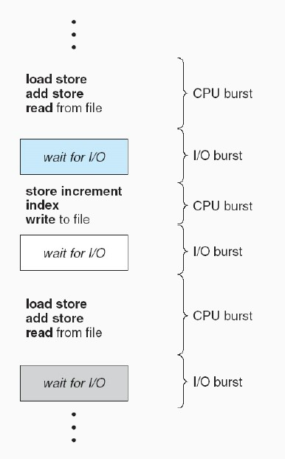
Clases de procesos
7

Slide 11
Esquemas de planificación

Slide 12
Esquemas de planificación
Los momentos en que el planificador es invocado son:
Cuando un proceso se bloquea: por ejemplo cuando inicia una operación de E/S o espera a que termine un hijo, etc.
Cuando un proceso cambia del estado ejecutando al estado pronto. Por ejemplo al ocurrir una interrupción.
Cuando ocurre una interrupción de E/S y un proceso pasa del estado bloqueado a pronto.
Cuando se crea un proceso
Cuando un proceso finaliza su ejecución (o libera voluntariamente la CPU).
Cuando ocurre 1 o 5, el planificador es invocado debido a que el proceso en ejecución libera el procesador.
Si el planificador es invocado cuando ocurre 2, 3 o 4, se dice que este es expropiativo (preemptive), ya que puede quitar el procesador al proceso que estaba en ejecución.

Slide 13
Esquemas de planificación
Sistemas operativos con planificadores no expropiativos (non-preemptive) son los que asignan el recurso procesador a un proceso y hasta que este no lo libere, ya sea porque finaliza su ejecución o se bloquea, no se vuelve a ejecutar el planificador.
Los procesos cpu-bound deben liberar la CPU voluntariamente para que funcione bien
Sistemas operativos con planificadores expropiativos (preemptive) son que los que pueden expropiar el recurso procesador a un proceso cuando otro proceso entra en estado pronto (ya sea porque es nuevo o porque se desbloqueó) o porque se le impone un límite de tiempo para ejecutar.

Slide 14
Esquemas de planificación
Los esquemas de planificación son útiles según el ambiente donde sean aplicados:
Sistemas por lotes: Como no existe interacción con usuarios, los planificadores no expropiativos son ideales.
Sistemas interactivos: Debido a que existen procesos de usuarios ejecutando a la vez, los planificadores expropiativos son ideales para mantener un buen tiempo de respuesta para los usuarios.
Sistemas de tiempo real: No es necesario un planificador expropiativo ya que los procesos puede que no ejecuten por un buen tiempo, pero cuando lo hacen es por un período muy corto.

Slide 15
Criterios de planificación

Slide 16
Criterios de planificación
Los algoritmos de planificación tendrán distintas propiedades y favorecerán cierta clase de procesos.
Es necesario definir criterios para poder evaluar los algoritmos de planificación:
Utilización de CPU (CPU utilization): Es el porcentaje de uso (en cuanto a ejecución de tareas de usuario o del sistema que son consideradas útiles) que tiene un procesador.
Rendimiento (Throughput): Es el número de procesos que ejecutaron completamente por unidad de tiempo (una hora p.ej.).
Tiempo de retorno (Turnaround time): Es el intervalo de tiempo desde que un proceso es cargado hasta que este finaliza su ejecución.
11

Slide 17
Criterios de planificación
Tiempo de espera (Waiting time): Es la suma de los intervalos de tiempo que un proceso estuvo en la cola de procesos listos (ready queue).
Tiempo de respuesta (Response time): Es el intervalo de tiempo desde que un proceso es cargado hasta que brinda su primer respuesta. Es útil en sistemas interactivos.
12

Slide 18
Algoritmos de planificación

Slide 19
First Come First Served (FCFS)
Los procesos son ejecutados en el orden que llegan a la cola de procesos listos.
La implementación es fácil a través de una cola FIFO.
Es adecuado para sistemas por lotes (batch).
Es un algoritmo no expropiativo: una vez que el procesador le es asignado a un proceso este lo mantiene hasta que termina o se bloquea (por ejemplo al generar un pedido de E/S).
El tiempo de espera promedio por lo general es alto.

Slide 20
First Come First Served (FCFS)
Proceso P1
Burst time 24
P2 P3
3
3
0
24 27 30
P1 P2
Tiempo de espera: P1 = 0; P2 = 24; P3 = 27
Tiempo de espera promedio: (0 + 24 + 27)/3 = 17
P3

Slide 21
Shortest Job First (SJF)
El algoritmo asocia a los procesos el largo de su próximo CPU-burst.
Cuando el procesador queda disponible se le asigna al proceso que tenga el menor CPU-burst.
Si dos procesos tiene el mismo CPU-burst se desempata de alguna forma.
Su funcionamiento depende de conocer los tiempos de ejecución lo cual en la mayoría de los casos no sucede.
Es adecuado para sistemas por lotes (batch).

Slide 22
Shortest Job First (SJF)
Dos esquemas:
No expropiativo: una vez que se le asigna el procesador a un proceso no se le podrá quitar.
Expropiativo: Si un nuevo proceso aparece en la lista de procesos listos con menor CPU-burst, se le quita la CPU para asignarla al nuevo proceso.
Este algoritmo es óptimo para el tiempo de espera, pero requiere que todos los procesos participantes estén al comienzo (si no es expropiativo) y además hay que saber el tiempo del próximo CPU-burst.
Es usado para planificación de largo plazo más que para planificación de corto plazo.

Slide 23
SJF no expropiativo
Proceso P1
Tiempo de arribo 0
Burst time 7
P2 P3 P4
2
4
5
4
1
4
12
0
7 8
16
2
P1 4
P3
P2
P4
Llega P2 Llega P3 ⁵ Llega P4
Tiempo de espera promedio: (0 + 6 + 3 + 7)/4 = 4

Slide 24
SJF expropiativo
Proceso P1
Tiempo de arribo 0
Burst time 7
P2 P3 P4
4 5
2
4
5
4
1
4
0
2
7
11
16
P1
P2 P3 P2
P4
P1
Tiempo de espera promedio: (9 + 1 + 0 + 2)/4 = 3

Slide 25
Basados en Prioridad
A cada proceso se le asigna un número entero que representa su prioridad.
El planificador asigna el procesador al proceso con la más alta prioridad.
Se utiliza en general un esquema expropiativo ya que si un proceso con mayor prioridad que el que esta ejecutando arriba de la lista de procesos listos (ready queue), será asignado al procesador.
SJF se puede ver como un algoritmo de prioridad donde la prioridad esta dada por el próximo CPU-burst.
Es adecuado para sistemas interactivos.

Slide 26
Basados en Prioridad
Sufre de posposición indefinida (o inanición) ya que un proceso de baja prioridad quizás no pueda ejecutar nunca.
La solución es utilizar prioridades dinámicas de envejecimiento: incrementar la prioridad según pasa el tiempo sin ejecutar.
La prioridad de un proceso para el uso del recurso procesador deberá ser inversamente proporcional al uso que el proceso haga del mismo.
Por lo tanto un proceso tipo I/O-bound deberá tener, en general, mayor prioridad que uno tipo CPU-bound.
Se pueden usar también prioridades dinámicas para garantizar eso

Slide 27
Round Robin (RR)
A cada proceso se le brinda un intervalo de tiempo para el uso del procesador (time quantum).
Al finalizar el tiempo, el procesador le es expropiado y vuelve al estado pronto (ready) al final de la cola.
Es fácil de implementar ya que solamente es necesario una cola de procesos listos. Cuando un proceso consume su quantum es puesto al final de la cola.
El quantum debe ser bastante mayor a lo que lleva realizar un cambio de contexto, sino se tendrá mucho overhead. A su vez, el tiempo de quantum incide en los tiempos de retorno.
Es ideal para sistemas de tiempo compartido.
No hay posposición indefinida

Slide 28
Round Robin (RR)
Proceso P1
Burst time
53
17
68
24
P2 P3 P4
20
quantum = 20
0
37
57
77
97
117
121
134
154 162
P1 P2 P3 P4 P1 P3 P4 P1 P3 P3
Por lo general, tiene un mayor tiempo de retorno que el SJF, pero mejora el tiempo de respuesta.

Slide 29
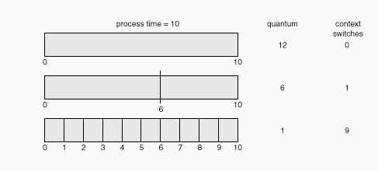
Round Robin (RR)
Es necesario asignar un tiempo de quantum ajustado:
Si es muy chico generará muchos cambios de contexto.
Si es muy grande, el sistema tenderá a un FCFS.

Slide 30
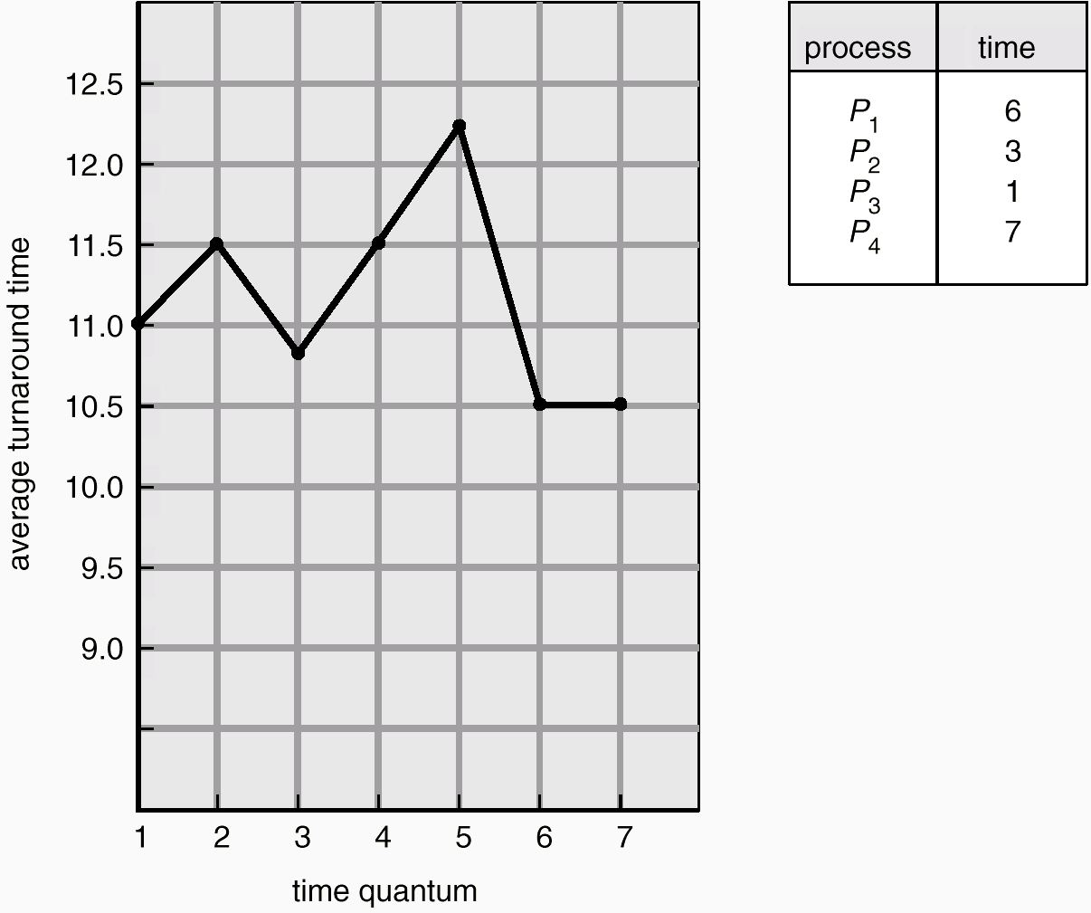
Round Robin (RR)
El promedio del tiempo de retorno medio varía según el quantum.

Slide 31
Round Robin (RR)
Comparación con FCFS:
10 procesos que necesitan 100 unidades de tiempo son ejecutados a la vez
Se muestra el tiempo en que termina cada uno (despreciando el tiempo perdido en cambios de proceso)
El quantum es de 1 unidad de tiempo
Proceso 1
FCFS RR
100 991
2
200 992
· · ·
· · ·
· · ·
9
10
900 999
1000 1000

Slide 32
Multilevel Queue
Si los procesos se pueden clasificar según sus cualidades, es posible dividir la lista de procesos listos (ready queue) en varias colas (una para cada clasificación).
Los procesos son asignados permanentemente a una de las colas.
Cada cola tendrá su propio algoritmo de planificación propio.
Además, se debe tener una estrategia de planificación entre las diferentes colas. Por ejemplo, una cola tendrá prioridad sobre otra.

Slide 33
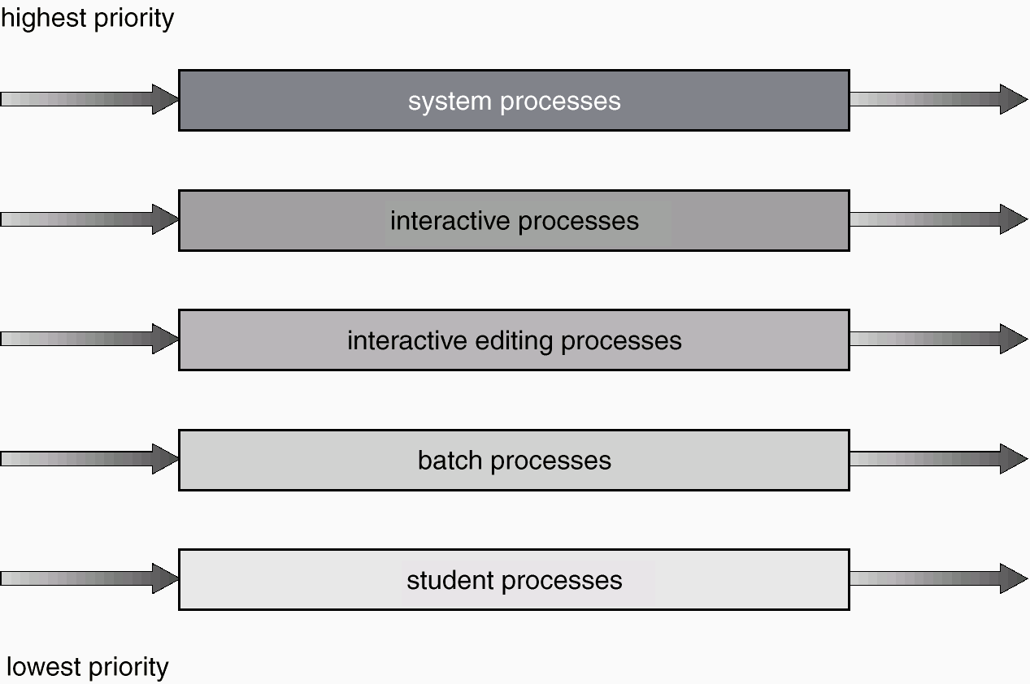
Multilevel Queue

Slide 34
Multilevel Feedback Queue
Se diferencia con el anterior en que procesos pueden cambiar de cola (nivel).
Se basa en categorizar los procesos según el uso de CPU (CPU-burst) que tengan.
La cola de mayor prioridad será la de los procesos I/O-bound y la de menor la de procesos con alto CPU-bound.
De esta forma, se garantiza que los procesos con poco uso de procesador tengan mayor prioridad, y los que consumen mucho procesador tendrán baja prioridad.
Los procesos, según el consumo de CPU que hagan, serán promovidos a una cola de mayor prioridad o rebajados a una de menor prioridad.

Slide 35
Multilevel Feedback Queue
Un planificador Multilevel Feedback Queue es definido por:
El número de colas.
El algoritmo de planificación para cada cola.
El método utilizado para promover a un proceso a una cola de mayor prioridad.
El método utilizado para bajar a un proceso a una cola de menor prioridad.
El método utilizado para determinar a que cola será asignado un proceso cuando esté pronto.

Slide 36
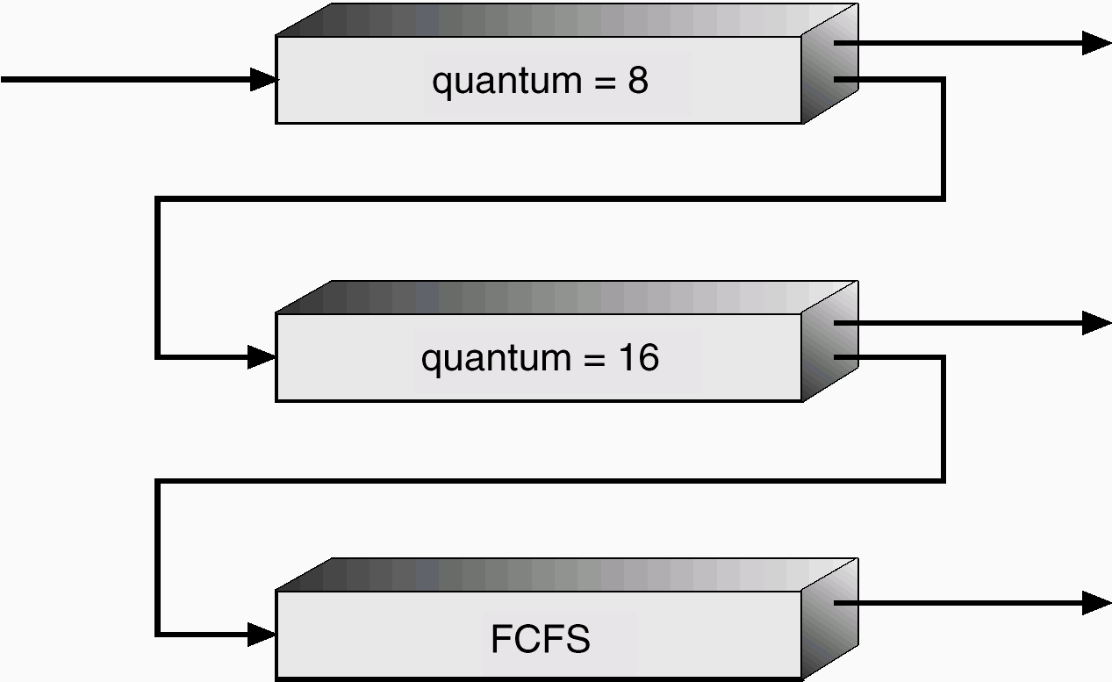
Multilevel Feedback Queue

Slide 37
Sistemas multiprocesadores

Slide 38
Sistemas multiprocesadores
En un sistema simétrico cualquier procesador podrá ejecutar procesos de usuario.
Una posibilidad es tener una sola lista global de procesos listos
Otra es asignar una cola de procesos listos para cada procesador y de esa forma mantener los procesos asignados a un procesador (afinidad de procesador).

Slide 39
Afinidad de procesador
Es conveniente para aprovechar los datos que están frescos en la memoria cache del procesador, ya que al ejecutar un proceso en un procesador se nutre su cache con datos del proceso.
De esta forma, se logra mantener un mayor índice de cache hit y, por lo tanto, un mayor rendimiento en el sistema.
Un problema que puede surgir es un desbalance en la cantidad de trabajo por procesador. En estos casos se migrarán procesos de cola para lograr balancear nuevamente la carga.

